Slide 1
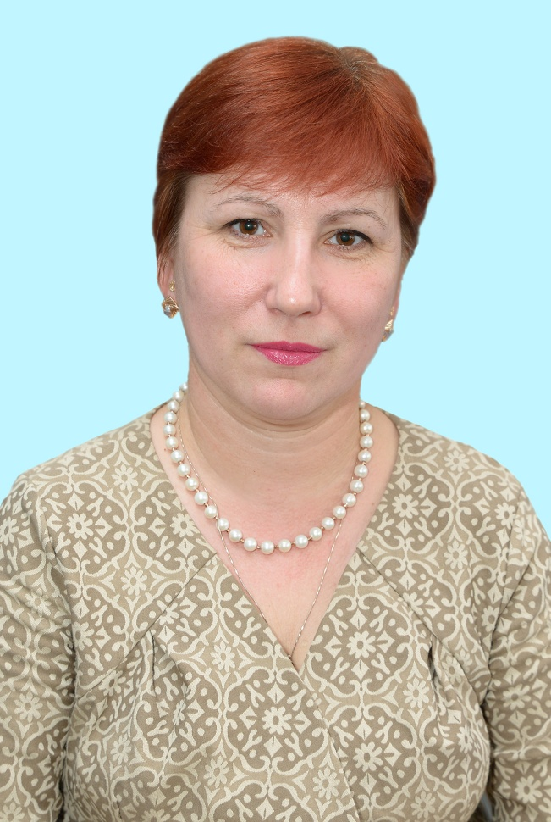
Министерство образования Республики Мордовия
Портфолио
Овчинниковой Светланы Евгеньевны,
воспитателя МДОУ «Детский сад № 1» г.о.Саранск
Дата рождения: 07. 09. 1971г.
Профессиональное образование: высшее
Ичалковское педагогическое училище им. С.М.Кирова 1990г. Преподавание труда и черчения, воспитатель. Учитель труда, воспитатель.
№ диплома ПТ 004055, дата выдачи: 29 июня 1990г.
г.Саранск МГУ имени Н. П. Огарёва, Географ. Преподаватель, по специальности «География»
№ диплома АВС 0691613, дата выдачи: 21 июня 1997г.
Профессиональная переподготовка ООО «Учебный центр ПРОФЗНАНИЯ», дошкольного образования квалификация: воспитатель. № диплома 133100178303, дата выдачи: 06 февраля 2020г.
Стаж педагогической работы (по специальности): 26,5 лет.
Общий трудовой стаж: 26,5 лет.
Наличие квалификационной категории:
первая квалификационная категория;
приказ № 1034, от 21.11.2018г.

Slide 2
Представление инновационного педагогического опыта на сайте МДОУ «Детский сад №1»
https://ds1sar.schoolrm.ru/sveden/employees/10837/256207/

Slide 3
Участие в инновационной (экспериментальной) деятельности

Slide 4
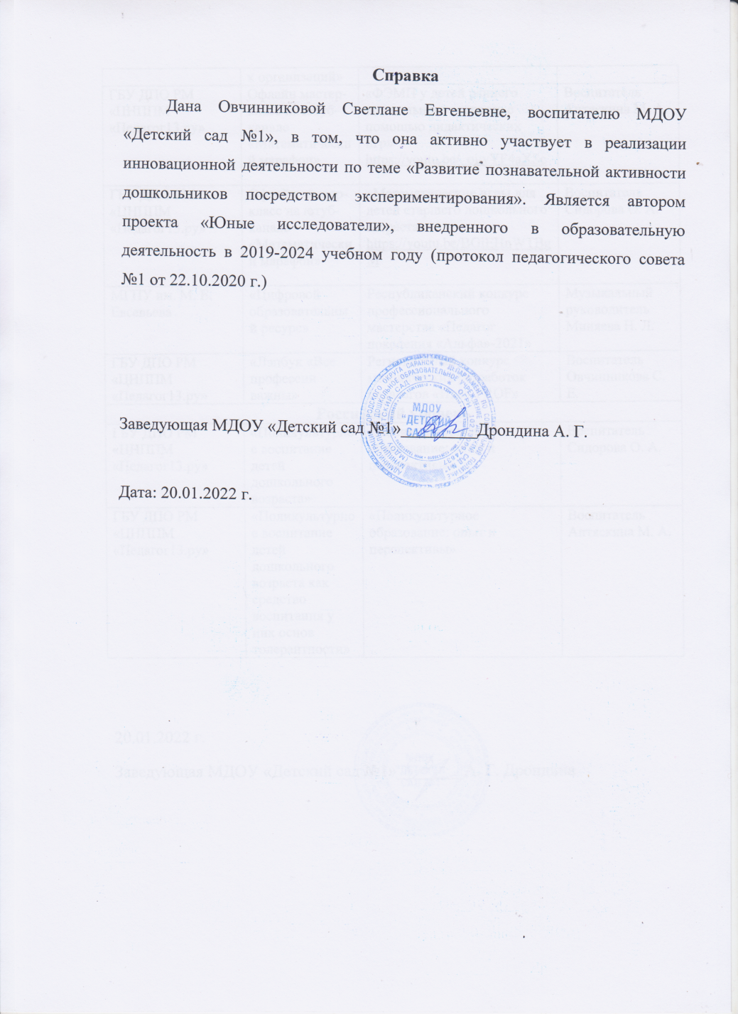

Slide 5
Наставничество

Slide 6
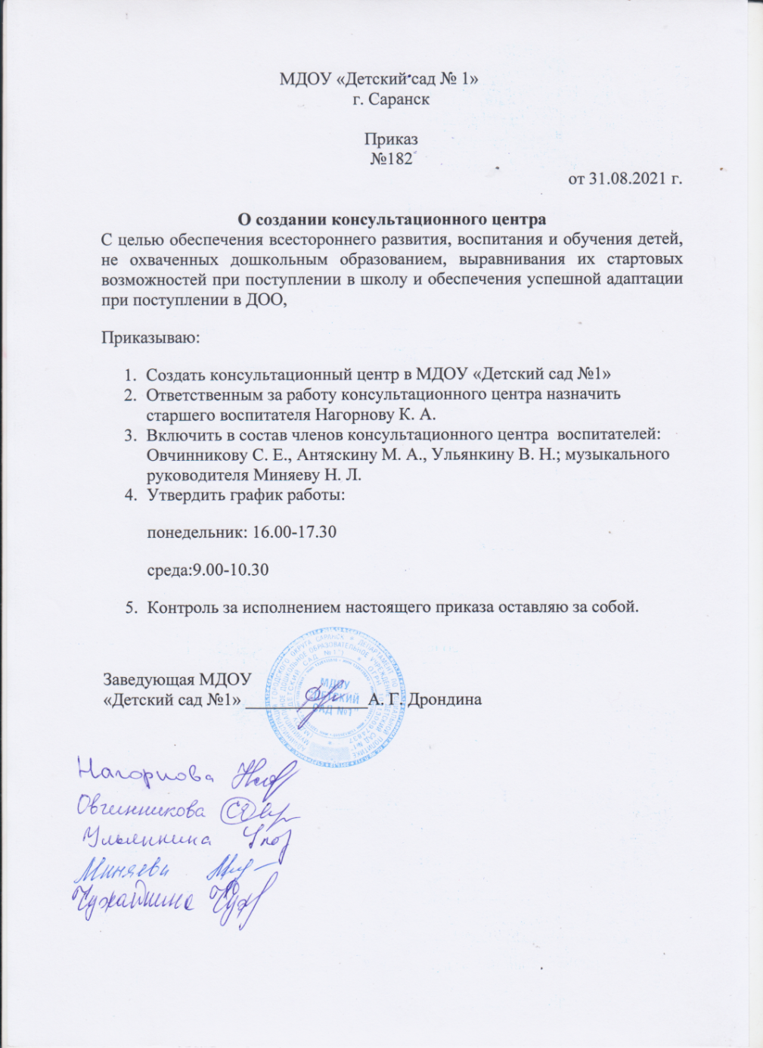

Slide 7
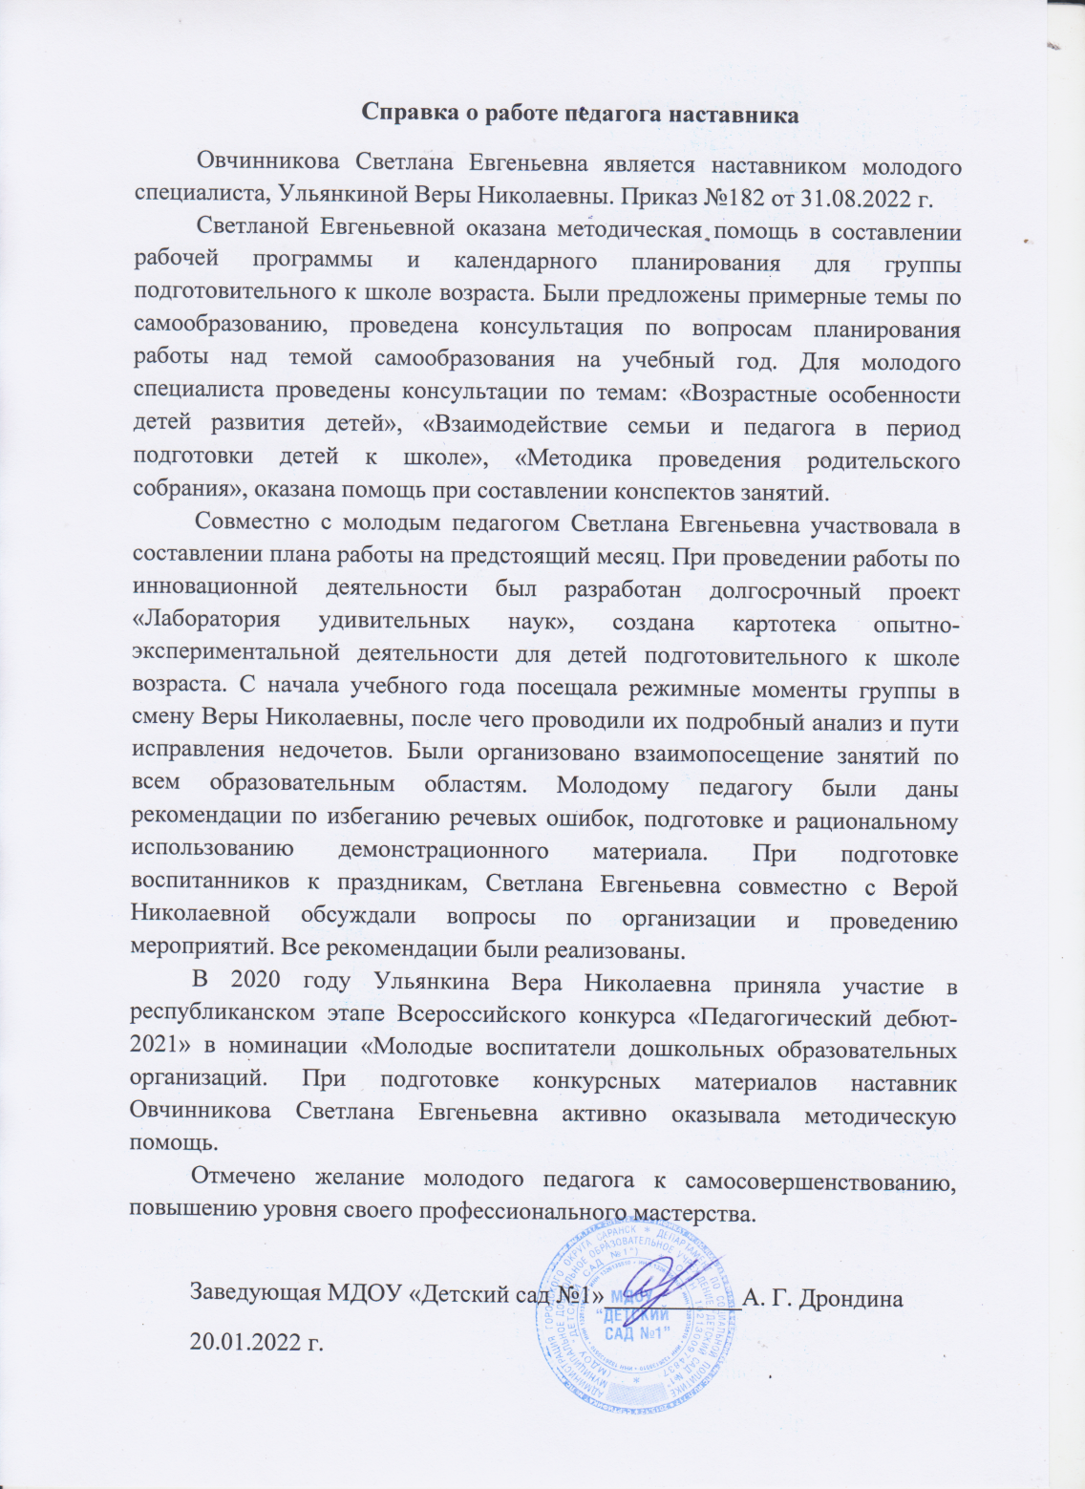

Slide 9
Наличие публикаций,
включая интернет публикации

Slide 11
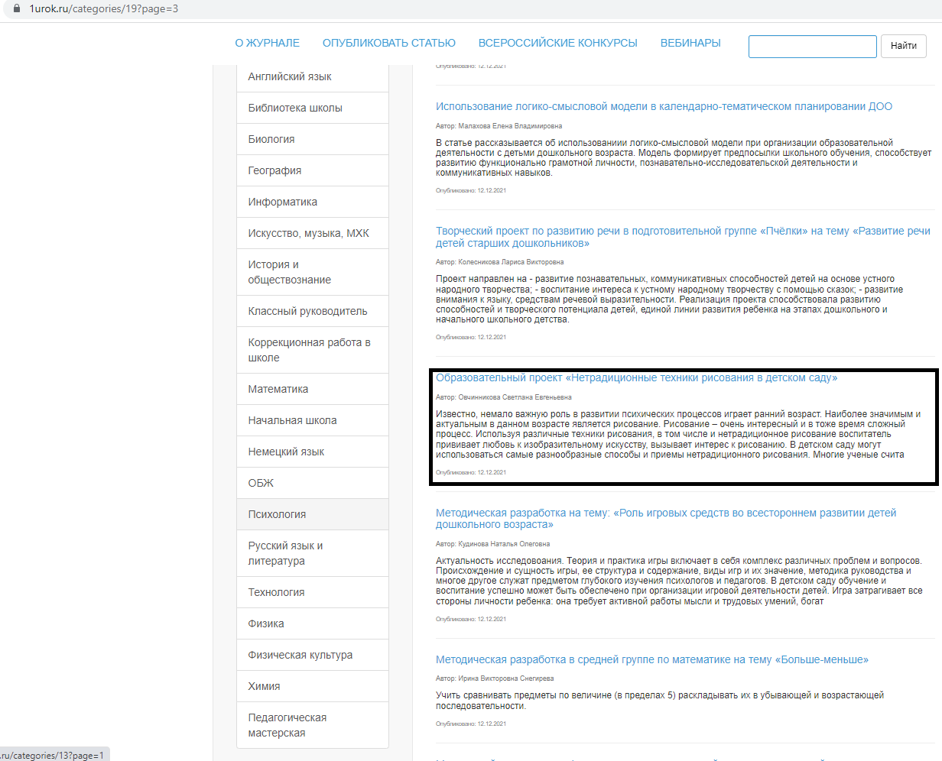
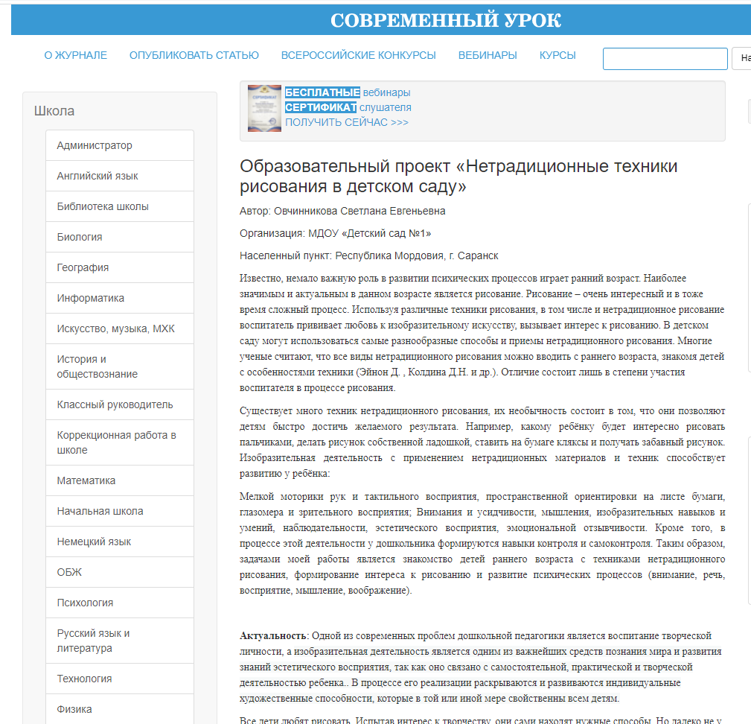
Журнал «Современный урок»

Slide 12
Результаты участия воспитанников в конкурсах, выставках, турнирах, соревнованиях, акциях, фестивалях

Slide 14
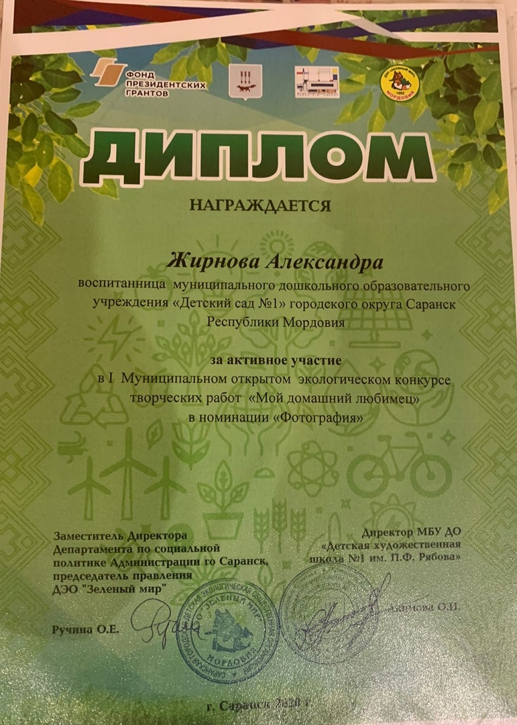

Slide 16
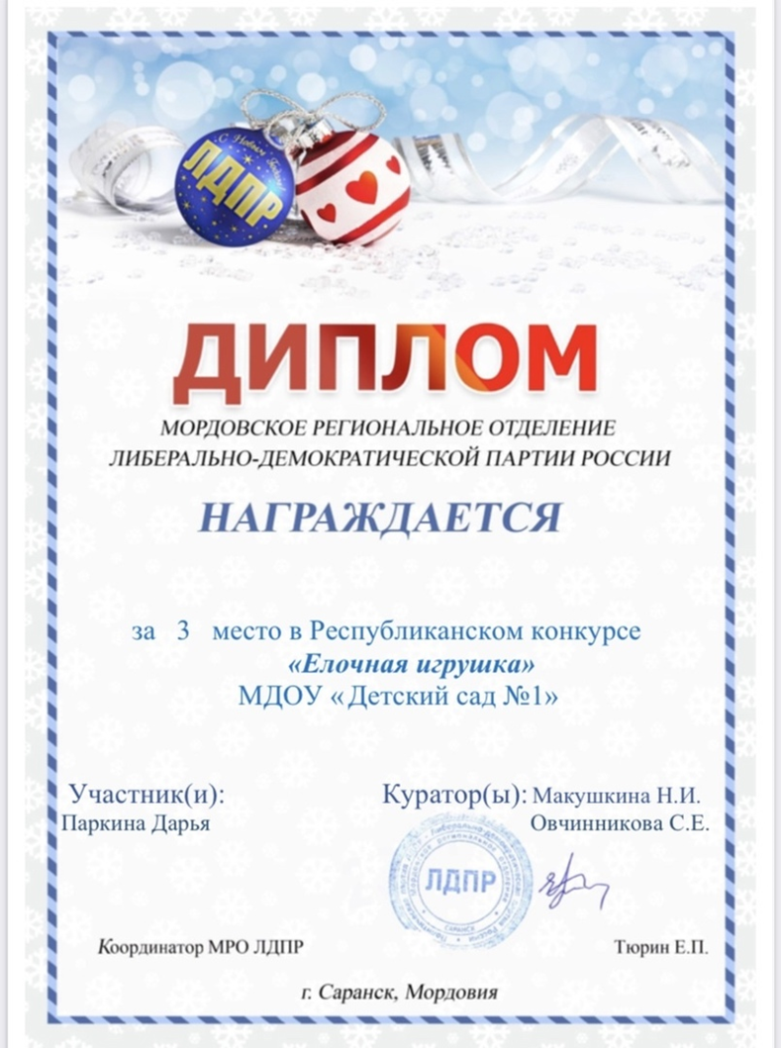

Slide 17
Наличие авторских программ, методических пособий.

Slide 18
Выступление на научно-практических конференциях, педагогических чтениях, семинарах, секциях,
методических объединениях

Slide 19
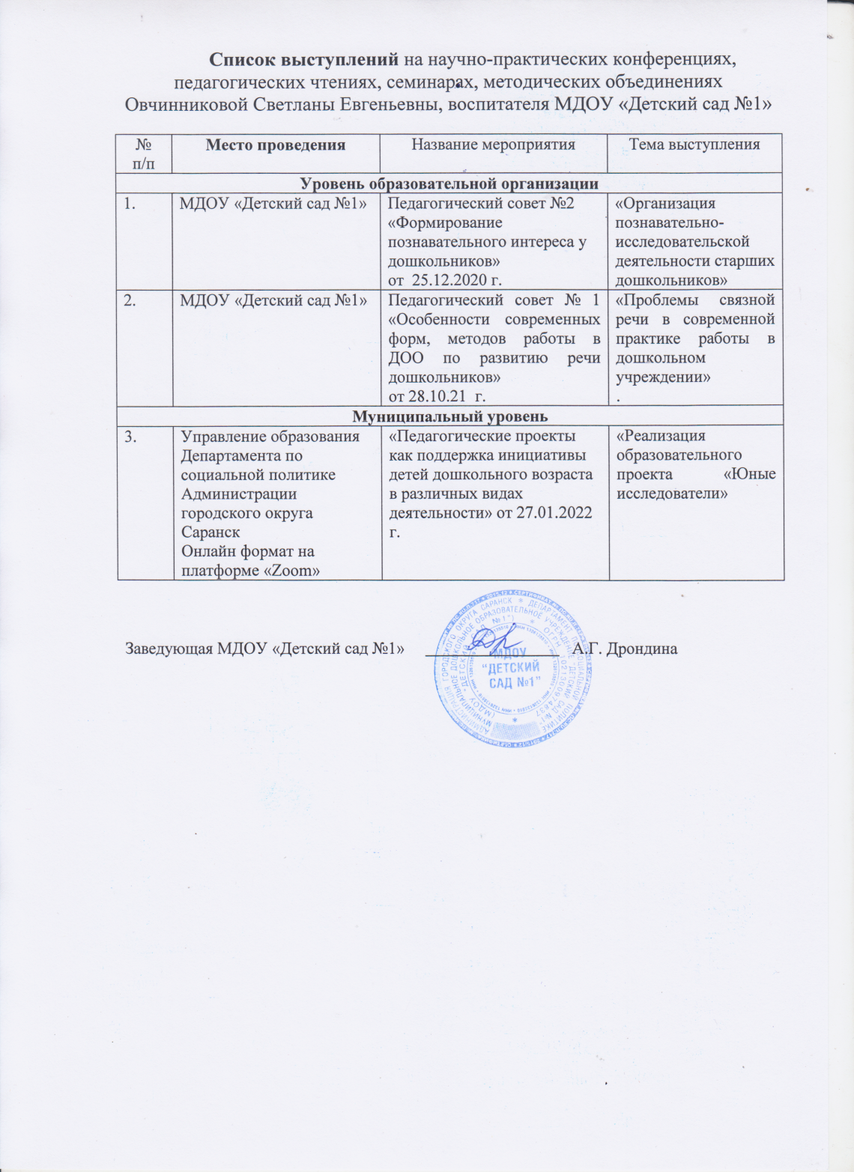

Slide 20
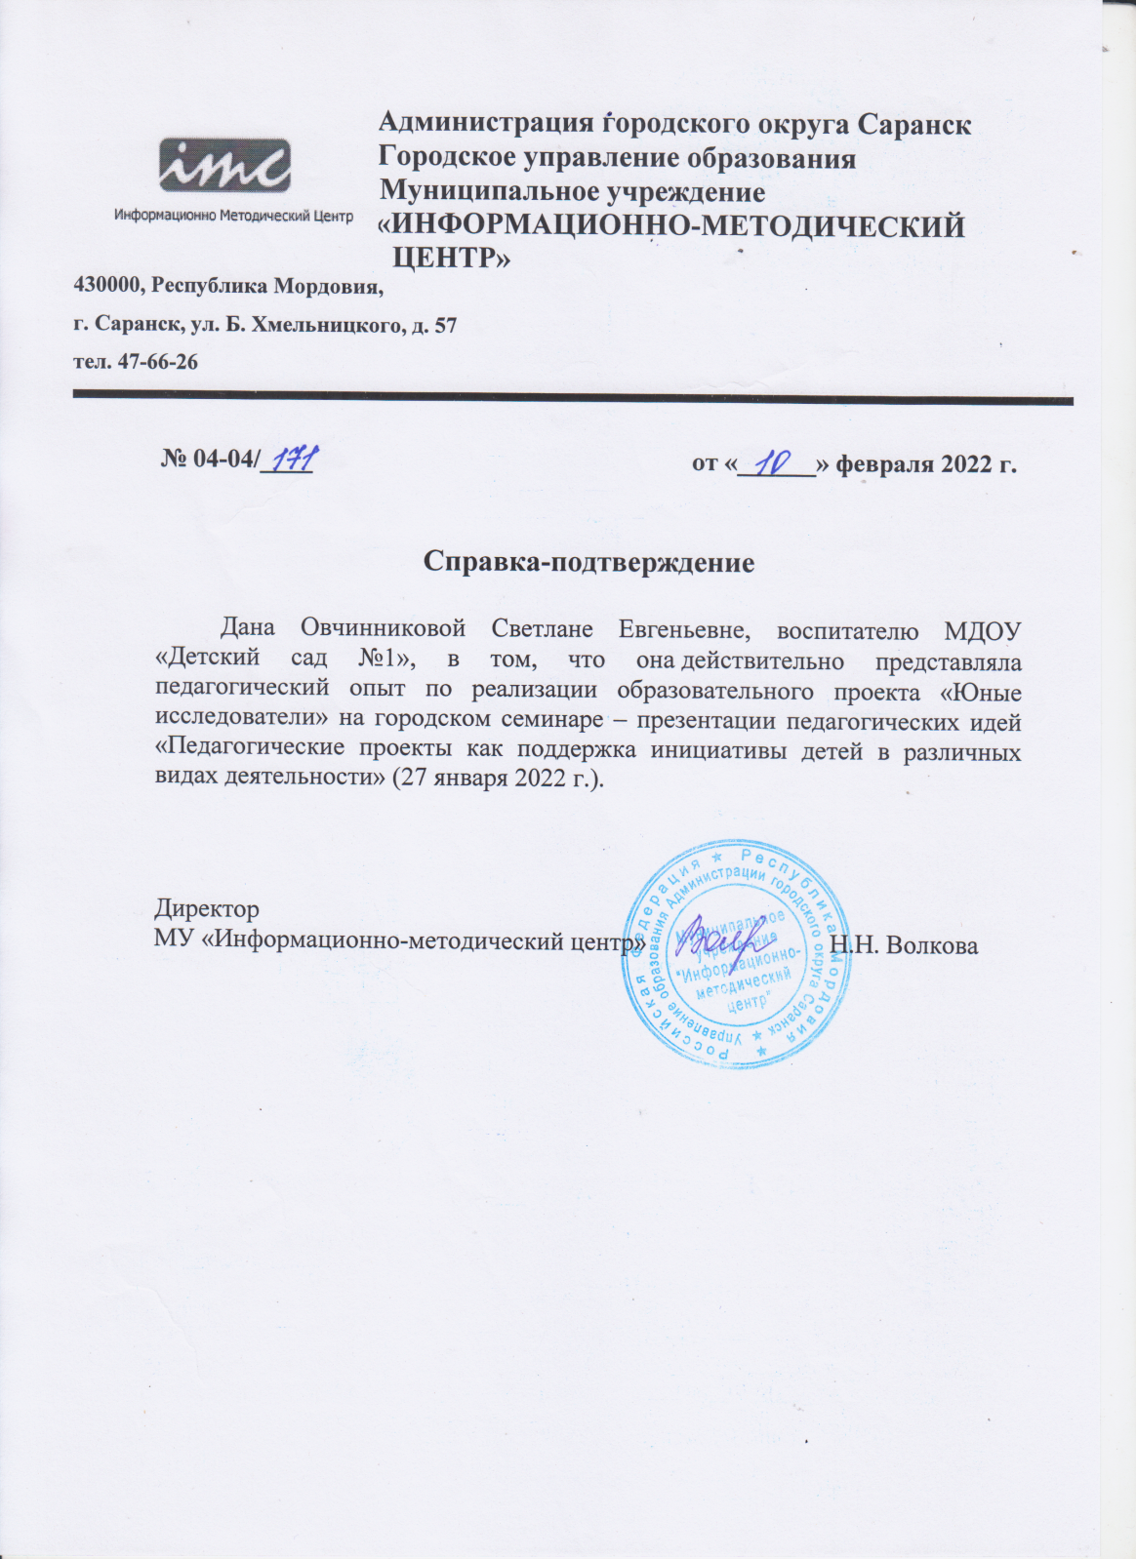

Slide 21
Проведение открытых занятий, мастер-классов, мероприятий.

Slide 22
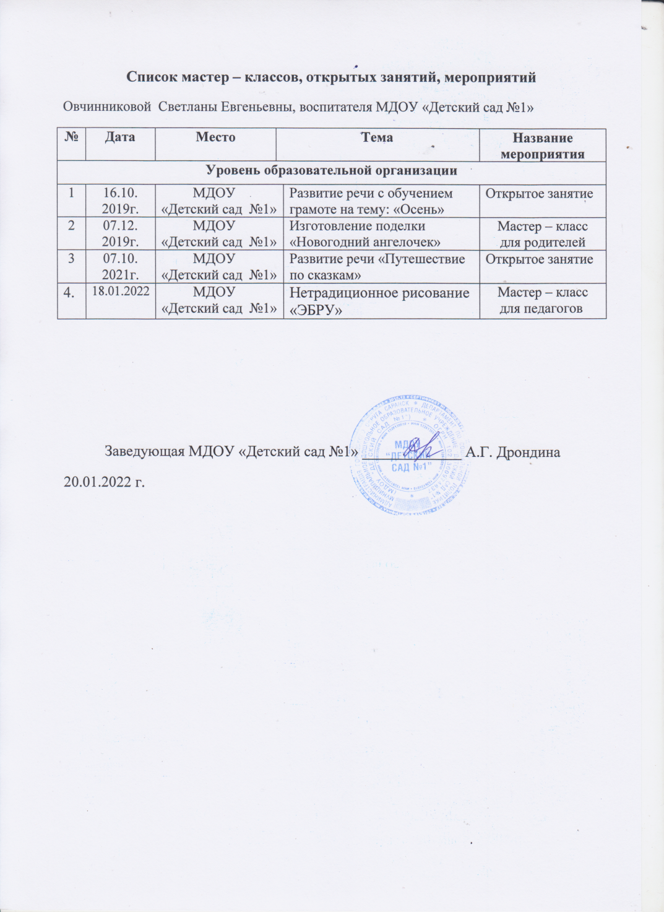

Slide 23
Экспертная деятельность

Slide 24
Общественная активность педагога: участие в экспертных комиссиях, жюри конкурсов и т.д.

Slide 25
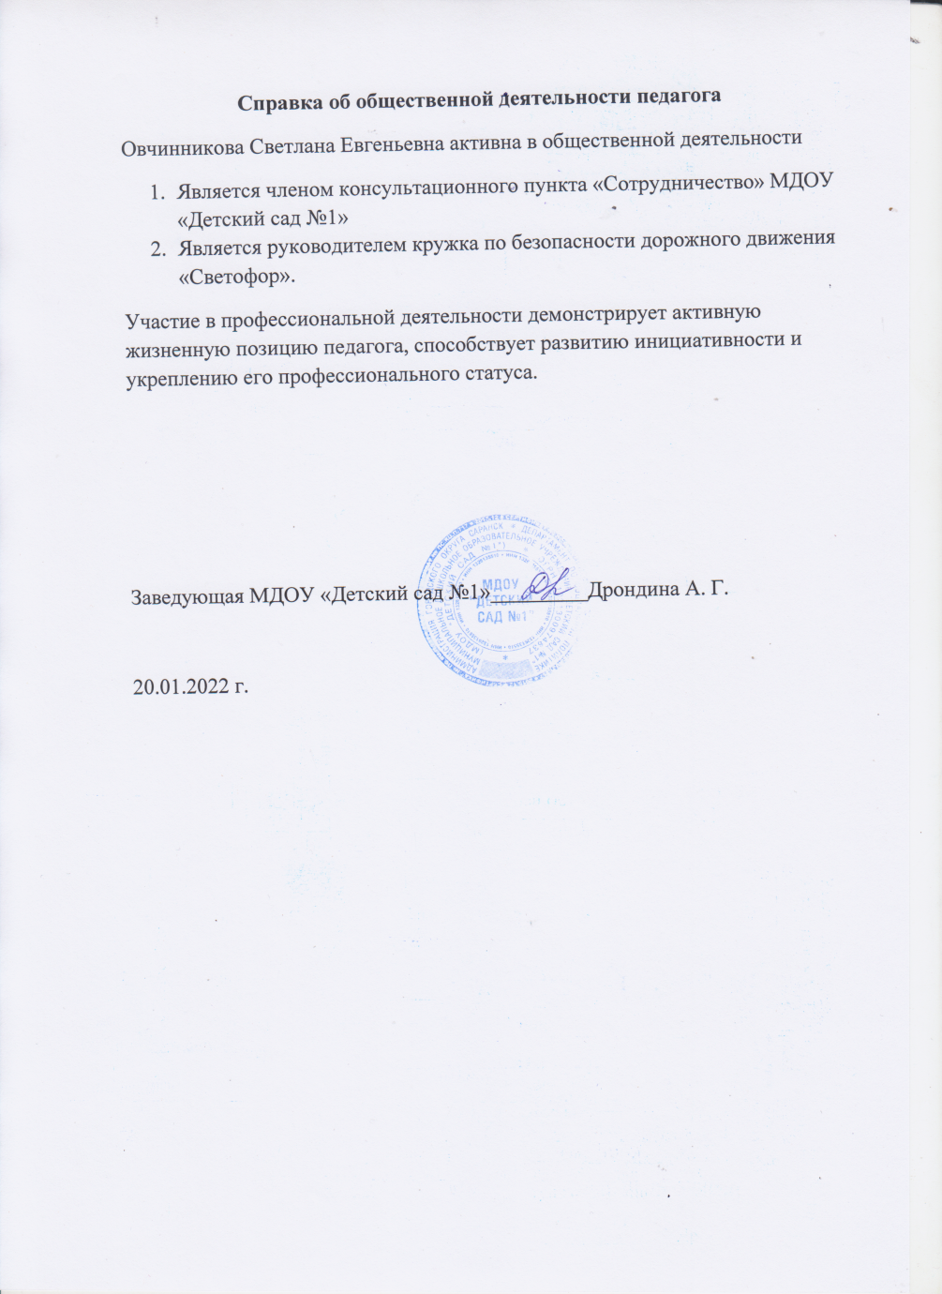

Slide 26
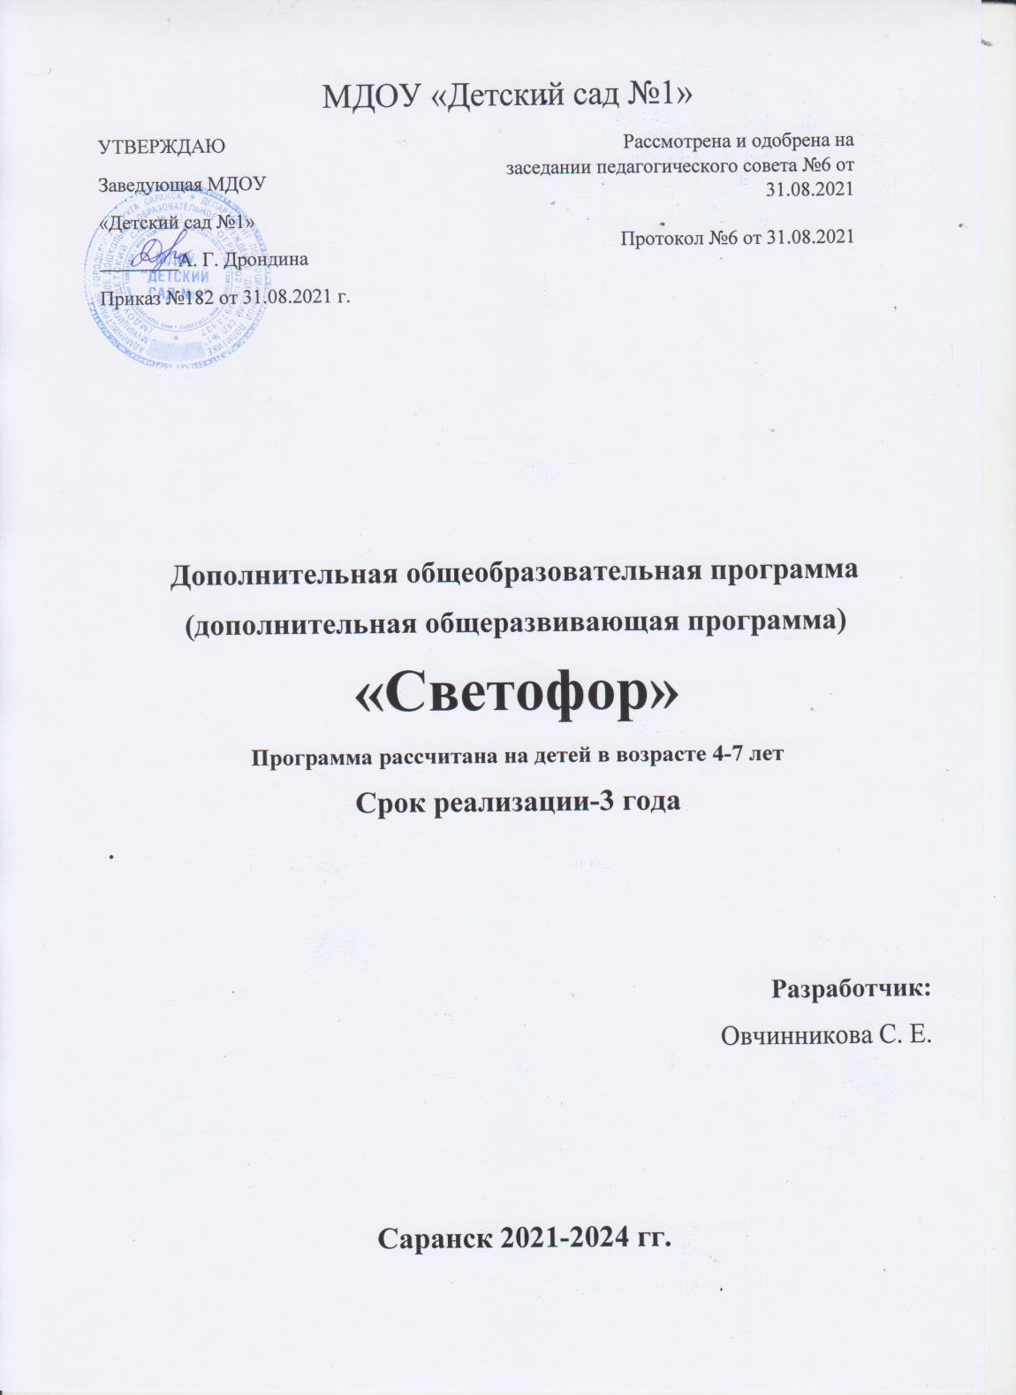

Slide 27
Позитивные результаты работы с воспитанниками

Slide 28
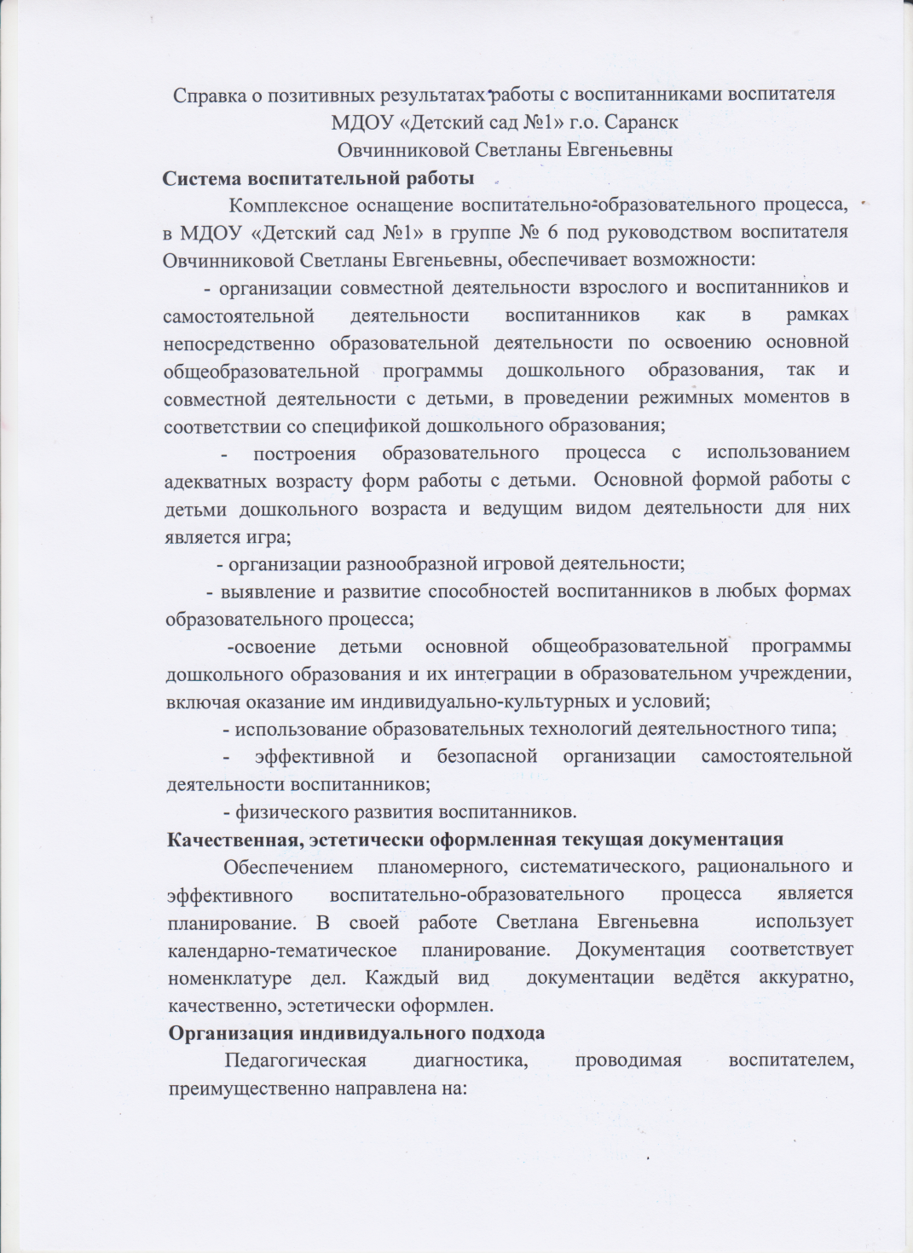
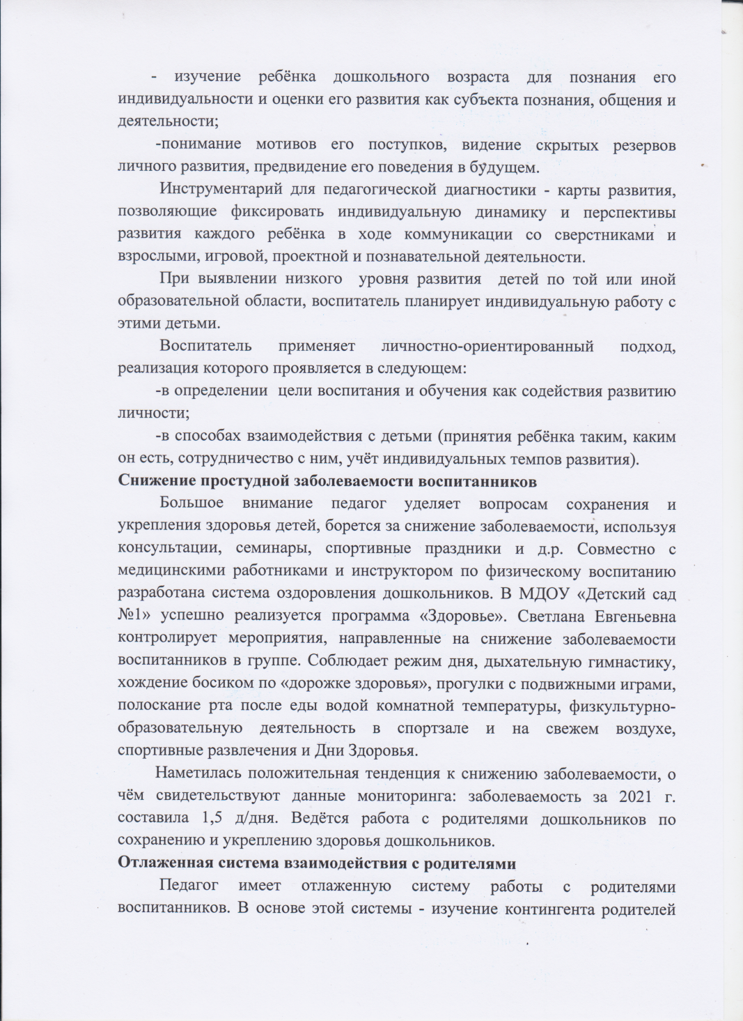

Slide 29
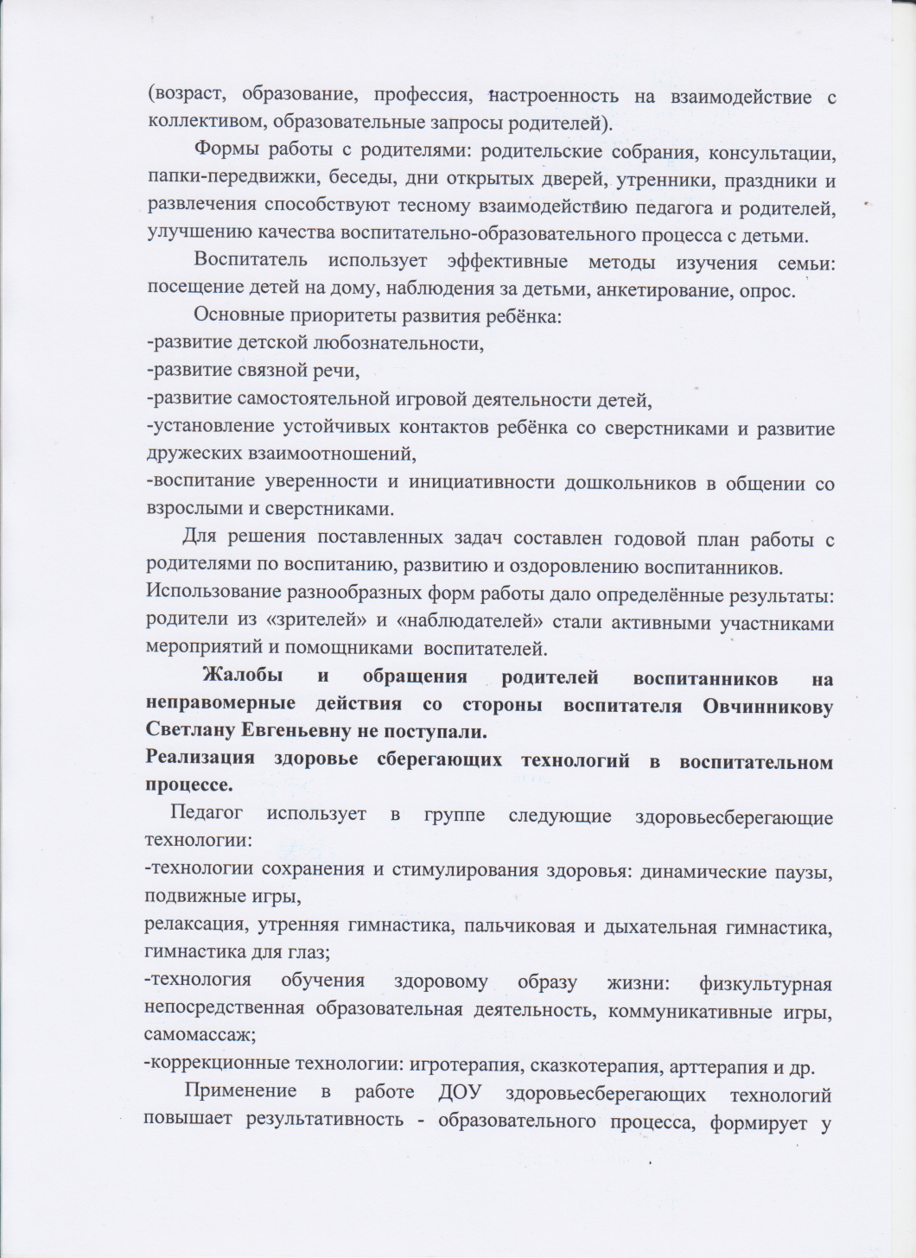
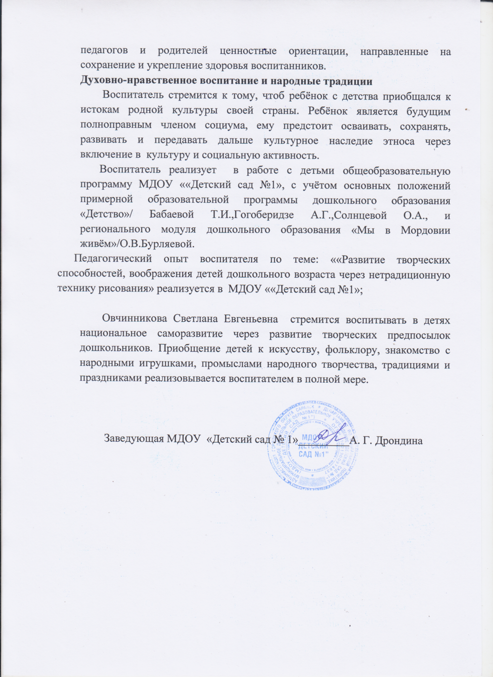

Slide 30
Качество взаимодействия
с родителями

Slide 31
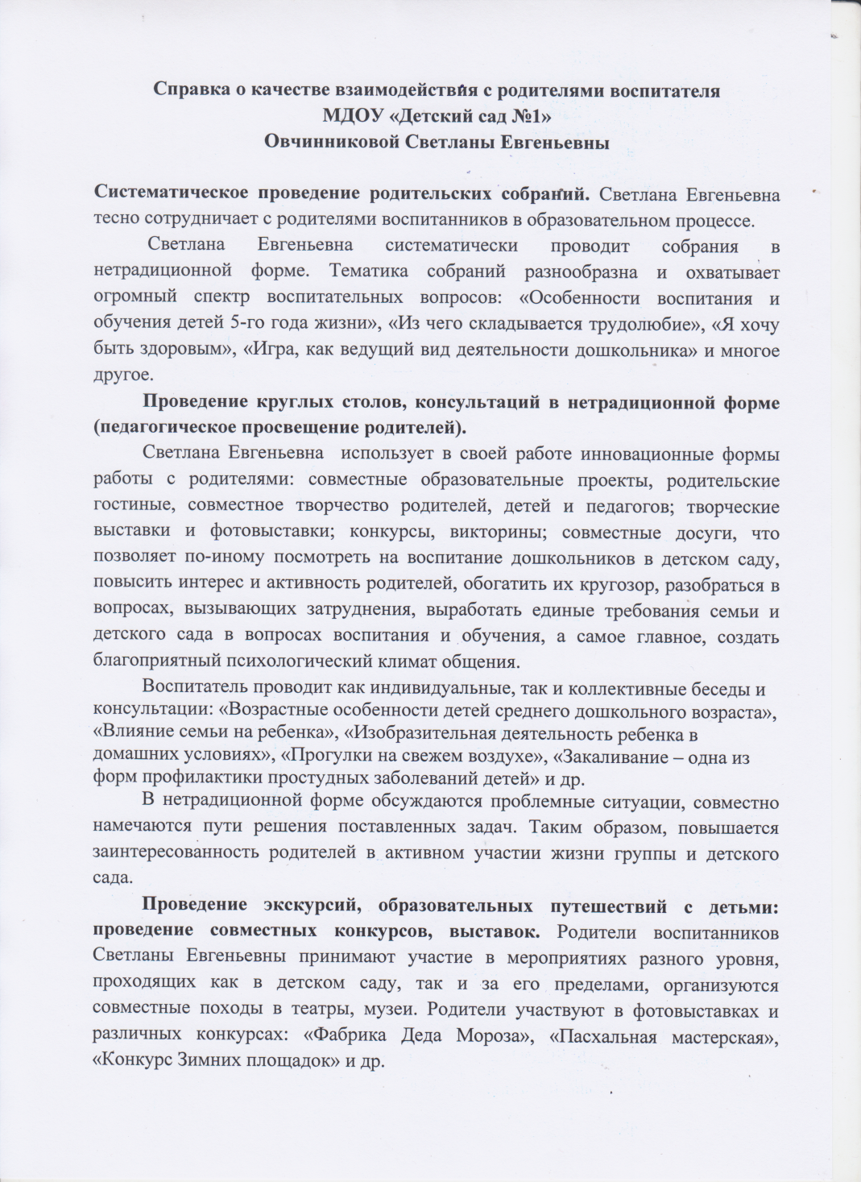
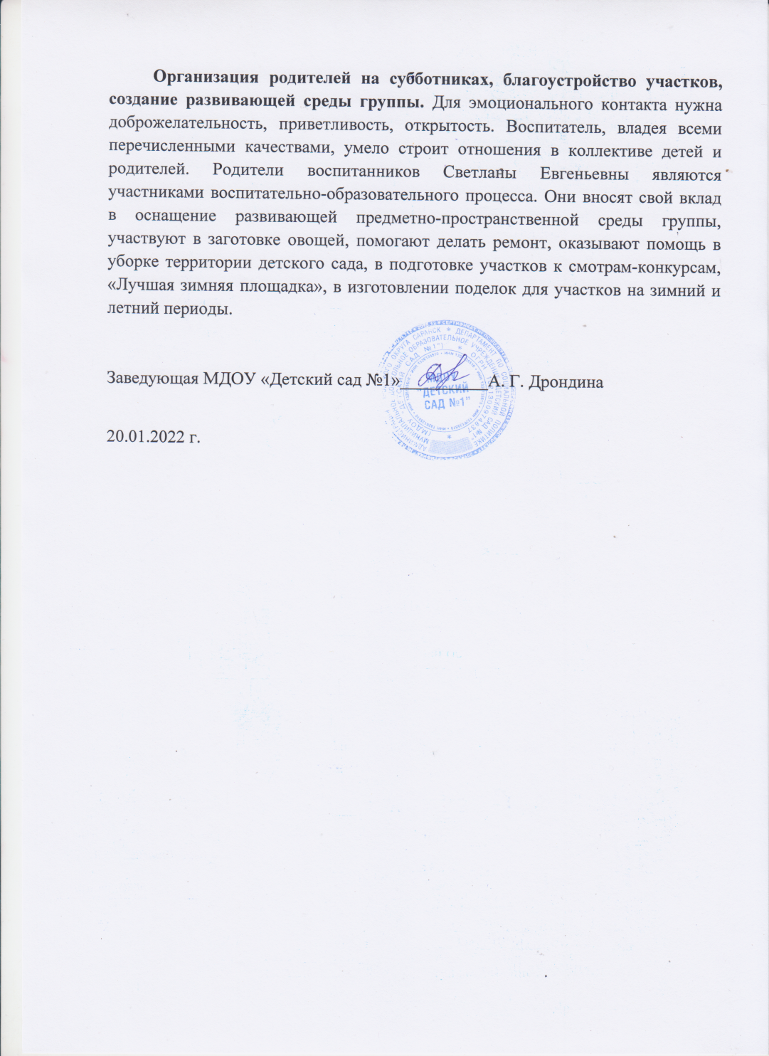

Slide 32
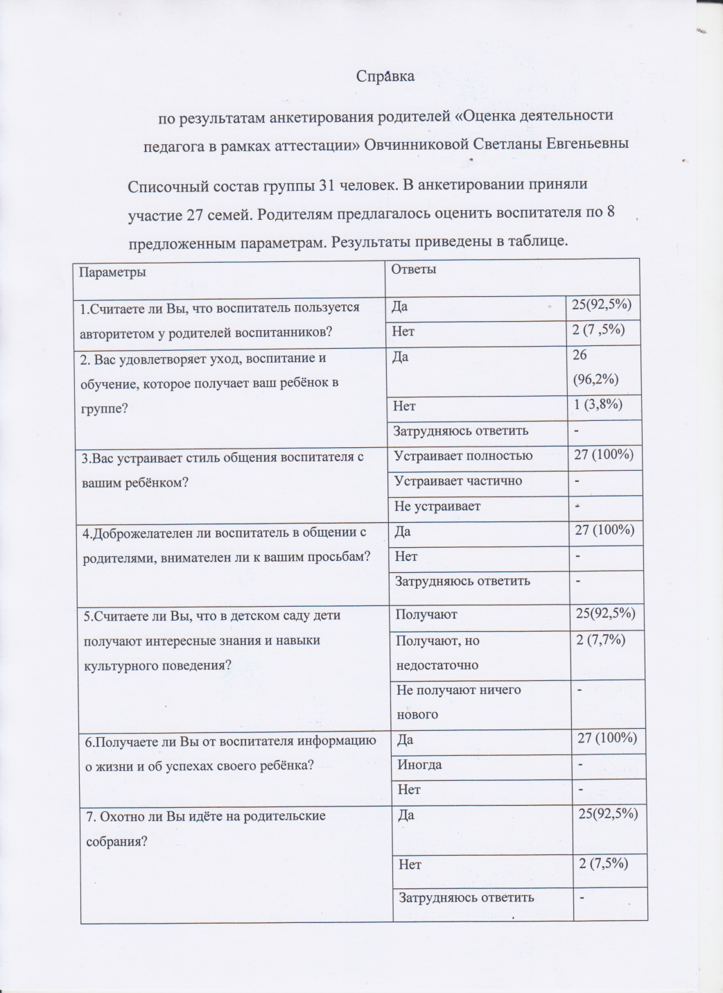
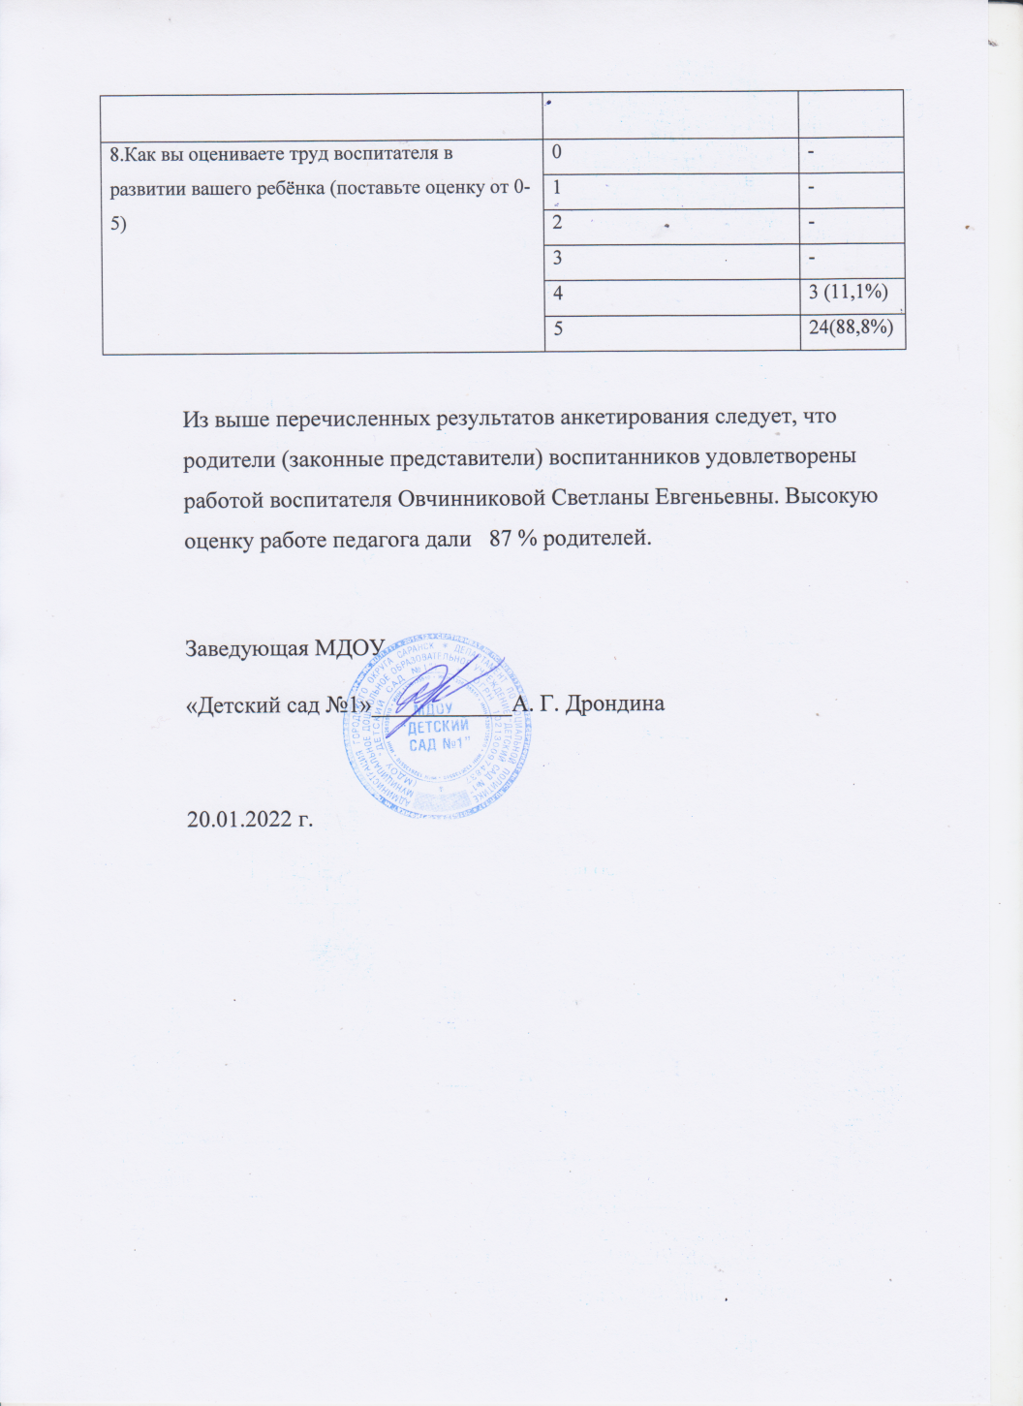

Slide 33
Работа с детьми из социально-неблагополучных семей

Slide 34
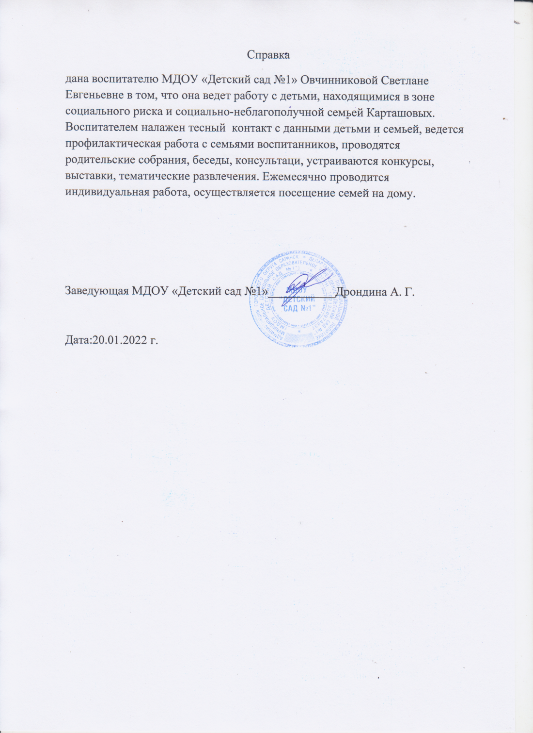

Slide 35
Участие педагога в профессиональных конкурсах

Slide 37
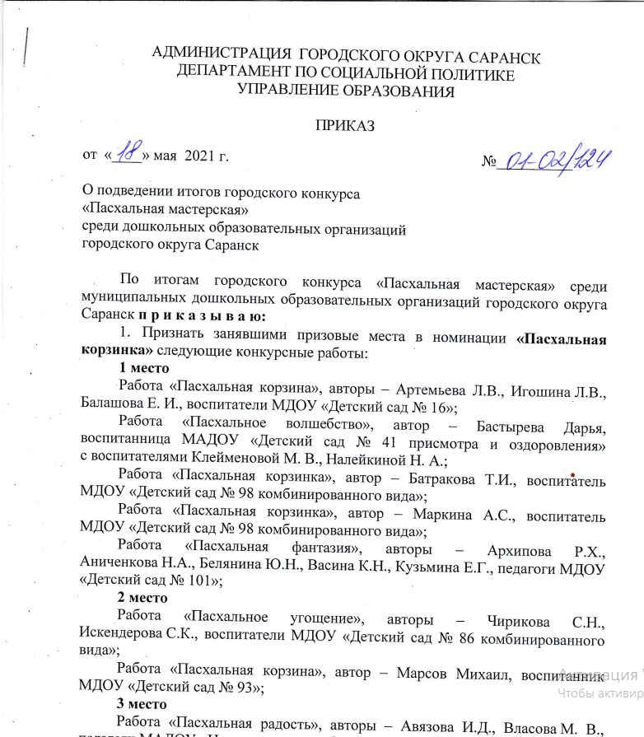
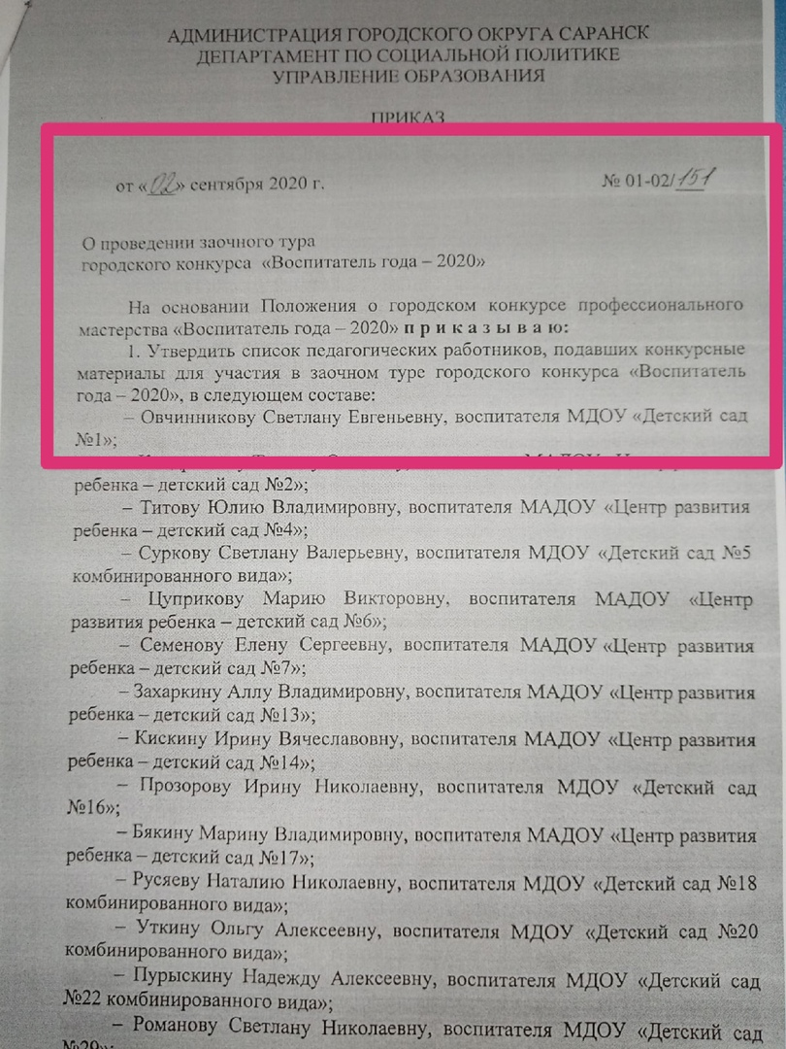
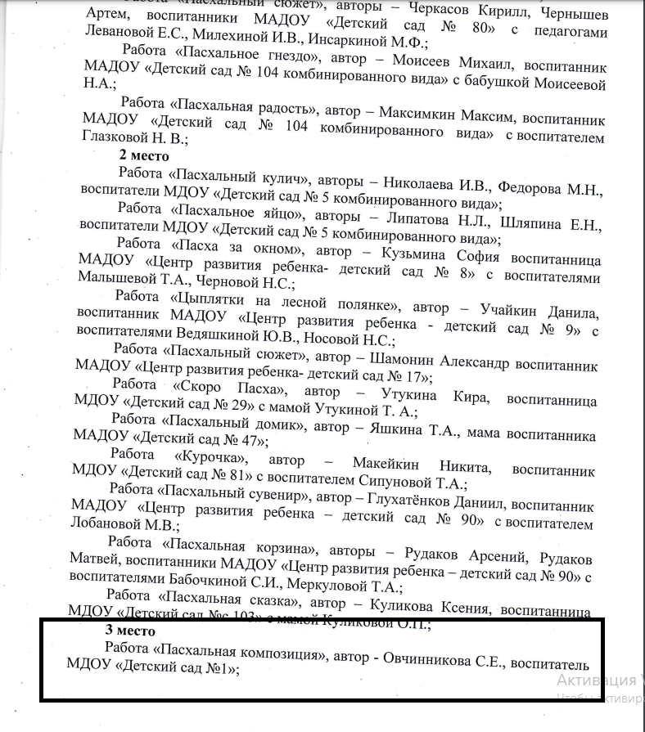

Slide 38
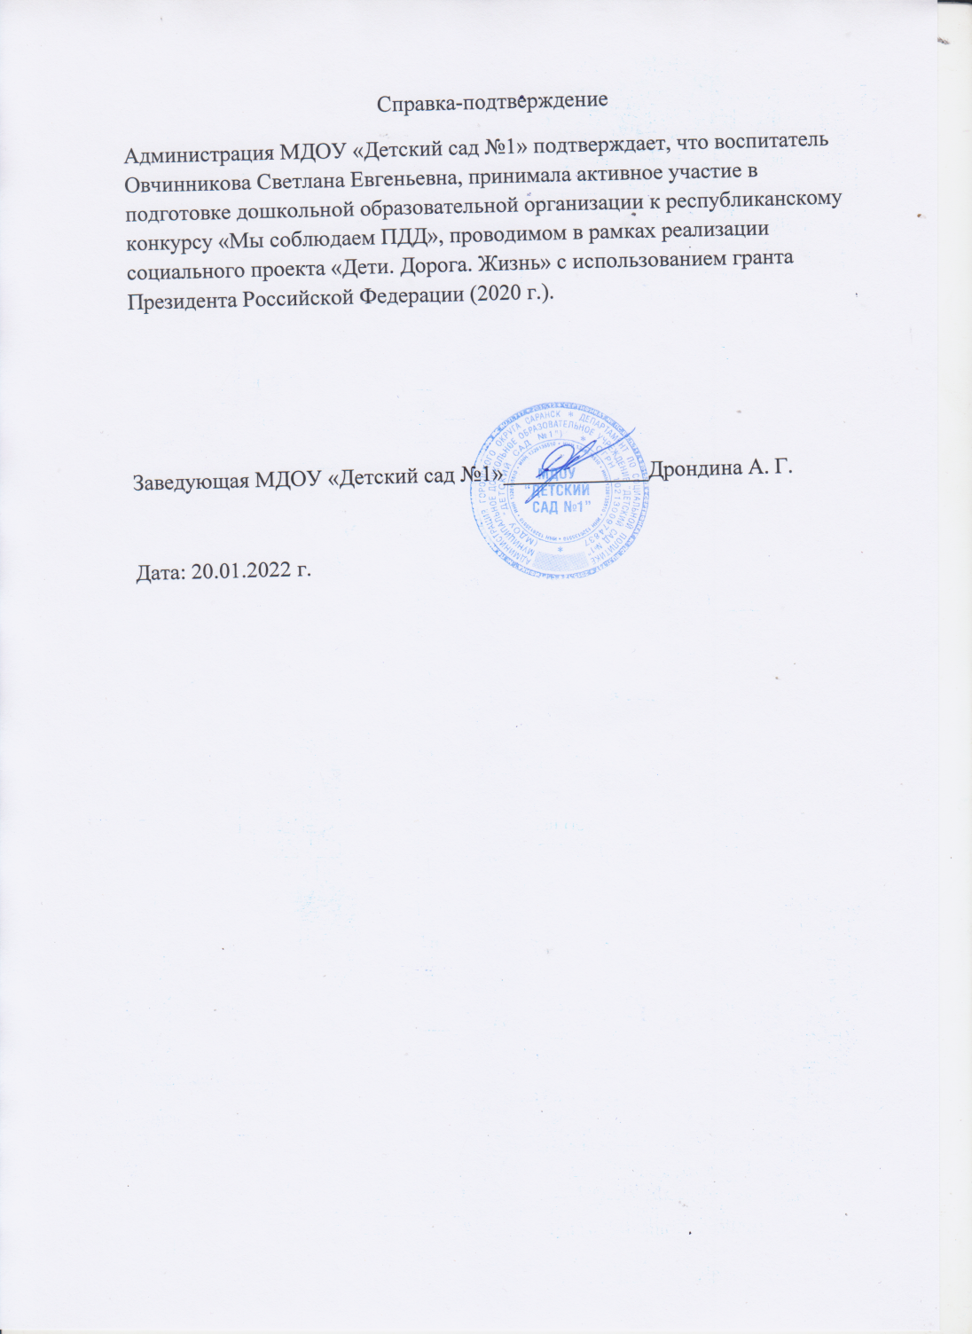

Slide 42
Награды и поощрения

Slide 46
Спасибо за внимание!

